Slide 1
Педагогический проект
«Будем книгу мы любить»
младший дошкольный возраст
Воспитатели: Шаркова М.А
Богданова Л.А.

Slide 2
Книга - лучше телевизора, поверьте! Книгу можно подержать, Ее можно полистать, С нею можно поиграть, И с неё нарисовать Иллюстрацию свою. Развиваем с книгой речь, Надо нам ее беречь. Книга - наш любимый друг С ней не страшен нам досуг.

Slide 3
Вид проекта: творческий, художественно–речевой Длительность проекта: краткосрочный (04.05.2016 - 14.05.2016) Возраст детей: вторая младшая группа (дети 3-4 лет)

Slide 4
Цель и задачи проекта: — введение в практику разнообразных форм и методов работы с литературными произведениями, способствующих приобщению детей к книге для развития познавательной, творческой и эмоциональной активности детей; — выявить знание детских сказок через различные виды игр; — привлечь родителей к совместному творчеству в рамках проекта; — воспитывать желание к постоянному общению с книгой и бережному отношению к ней; — дать детям знание о библиотеке.

Slide 5
Этапы реализации проекта: Перед проведением проекта в группе была создана развивающая среда. Оформлены выставки книг по следующим темам: «Умные книжки», «Книжки – малышки», «Волшебные сказки», «Моя любимая книга», составлен перспективный план мероприятий непрерывной образовательной деятельности; проводилась беседа о предстоящем празднике. Детям и родителям было дано домашнее задание: — перечитать любимые книжки, — нарисовать любимых героев, — собрать дома и у знакомых книги, требующие ремонта.

Slide 6
Дни недели | Виды деятельности в течение дня | Области | Задачи
День первый «Тили — бом, тили – бом, загорелся кошкин дом» (День С.Я.Маршака) (первая половина дня) (вторая половина дня) | *знакомство детей с творчеством С.Я.Маршака; * чтение произведения «Кошкин дом»; *театрализованная деятельность «Мы играем в кошки – мышки»; * путешествие по выставке «Веселые стихи» (по стихам С.Я.Маршака); * дидактическая игра «Назови сказку»; * подвижная игра «Мыши водят хоровод». * ОБЖ «Пожар. Опасные предметы»; * дидактическая игра «Сравни разных зверят»; * подвижная игра «Найди свой домик»; * рассматривание книг С.Я.Маршака | Познавательное развитие Социально-коммуникативное развитие Художественно- эстетическое развитие | Познакомить детей с творчеством С.Я. Маршака, вызвать интерес к творчеству, желание заучивать тексты и анализировать поступки героев. В различных видах деятельности предложить детям применить литературный материал по творчеству С.Я. Маршака.

Slide 7
Дни недели | Виды деятельности в течение дня | Области | Задачи
День второй «Забавные картинки для детей» (День В.Г.Сутеева) (первая половина дня) (вторая половина дня) | * Знакомство с творчеством В.Г.Сутеева; * рассматривание иллюстраций В.Г. Сутеева к сказкам; * чтение сказки «Кто сказал «Мяу»?»; * лепка «Колобок»; * дидактическая игра «Козлята и волк»; * подвижная игра «Кто быстрее под грибок!» * Чтение сказки «Палочка – выручалочка»; * дидактическая игра «Доскажи словечко»; * подвижная игра «Зайка серый умывается»; * «Книжкина больница» (ремонт книг). | Познавательное развитие Социально-коммуникативное развитие Художественно- эстетическое развитие | Познакомить детей с автором и художником детской книги В.Г.Сутеевым. В дидактических и подвижных играх, в творческих видах деятельности закрепить знание детей сюжетов и героев сказок В.Г.Сутеева. Показать детям приёмы ремонта книг.

Slide 8
День третий «Доктор Айболит» (День К.И.Чуковского) (первая половина дня) (вторая половина дня) | * Знакомство с творчеством К.И.Чуковского; * чтение стихотворения «Доктор Айболит»; * рисование «Рисование палочек»; * дидактическая игра «Шкатулка со сказками»; * подвижная игра «Путаница». * Игра «Муха – цокотуха»; * рассматривание иллюстраций к произведениям К.И. Чуковского; * дидактическая игра «Путешествие по русским народным сказкам»; * подвижная игра «Кто быстрее?»; | Познавательное развитие Социально-коммуникативное развитие Художественно- эстетическое развитие | Познакомить детей с творчеством писателя, вызвать интерес к литературному слову, к общению с книгой. Учить высказывать свое мнение о прочитанном, давать оценку героям, способствовать активизации связной речи. Тренировать память, расширять кругозор, развивать речь, автоматизировать отдельные звуки. Поддерживать интерес к знакомым произведениям. Вызывать интерес детей к творчеству К.Чуковского при помощи изобразительных средств; выражать свое отношение к сказочным персонажам. Познакомить детей с творчеством писателя. Развивать творческие изобразительные способности; способствовать взаимодействию детей и взрослых в процессе игрового общения.

Slide 9
День четвёртый «В гостях у сказки» (День сказки) (первая половина дня) (вторая половина дня) | * Путешествие по выставке «Волшебные сказки» — * рассматривание книг, отличающихся по содержанию, оформлению, направленности; * подвижная игра «Жмурки с колокольчиком»; * Дидактическая игра «Расскажем сказку вместе»; * подвижная игра «Найди и промолчи»; * «Расскажи свою любимую сказку» (рассказы детей); * «Книжкина больница» (ремонт книг) | Познавательное развитие Социально-коммуникативное развитие Художественно- эстетическое развитие | Учить узнавать персонажи сказок, знать название и автора, пересказывать содержание, высказывать свое отношение к героям сказки. Закреплять умения использовать средства выразительности (позы, жесты, мимику, интонации, движения) и разные виды театров (бибабо, пальчиковый, театр картинок, кукольный). Совершенствовать навыки самостоятельно выбирать сказку для постановки, драматизации, готовить необходимые атрибуты и декорации для будущего спектакля, распределять между собой обязанности и роли. Развивать творческую самостоятельность и эстетический вкус дошкольников в организации театрализованных игр, в создании и передаче образов, отчетливость произношения, традиции семейного чтения. Воспитывать партнерские отношения между детьми, коммуникативные качества, создавать радостный эмоциональный настрой, поощрять творческую инициативу.

Slide 10
День пятый (Книги вместе прочитали, много нового узнали) | * Сюжетно-ролевые игры: «Библиотека», «Книжный магазин» *экскурсия в библиотеку *развлечение «По сказкам Чуковского» *Заучивание наизусть отрывков из сказок Чуковского * Встреча в видеосалоне (просмотр мультфильмов по теме) * Раскрась героя сказки | Познавательное развитие Социально- коммуникативное развитие Художественно- эстетическое развитие | Закрепить знание содержания сказки Совершенствовать умение детей раскрашивать не выходя за контур, в одном направлении, развивать мелкую моторику пальцев рук

Slide 11
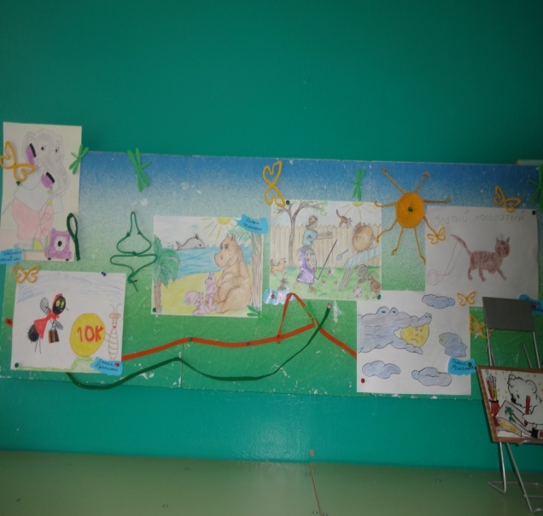
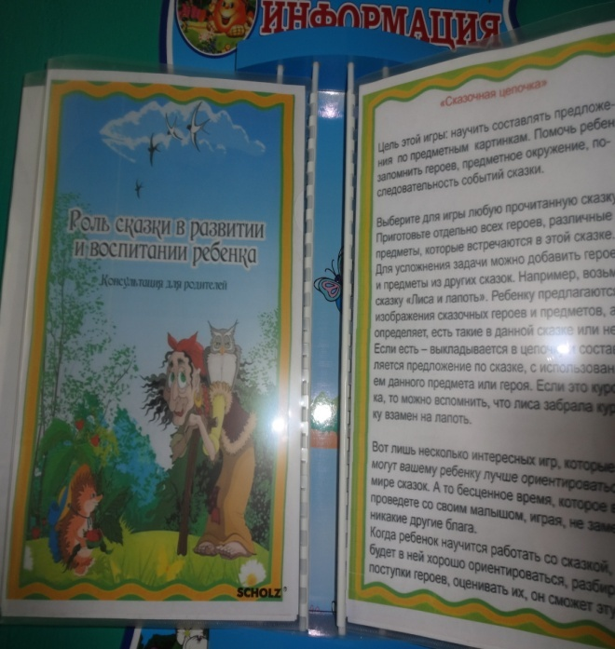
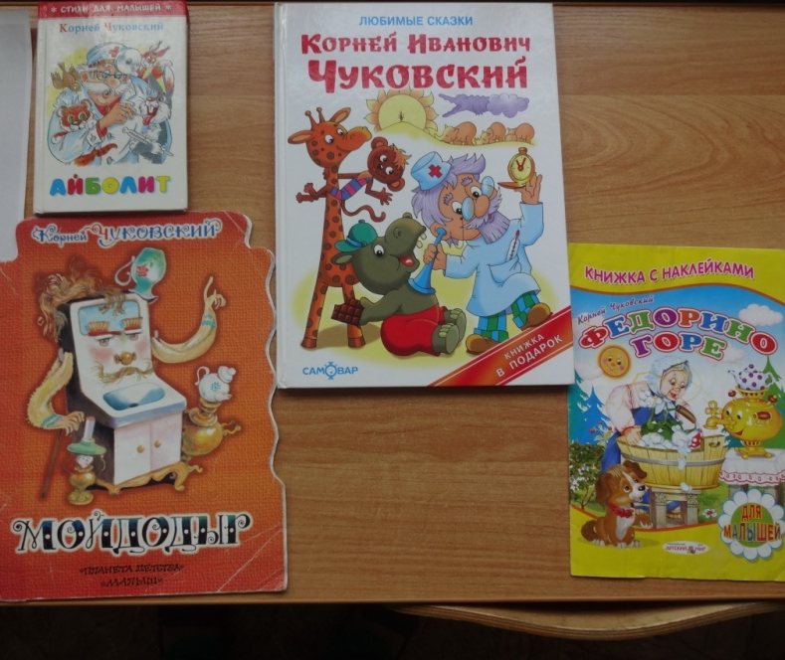
Мероприятия с родителями:
Рисование любимых литературных героев.
2. Выставка любимых домашних книг.
3. Пополнение библиотеки группы.
4. Консультации для родителей: «Роль книги в развитии и воспитании ребёнка».

Slide 12
Ожидаемый результат проекта:
1. В результате проекта дети познакомились с творчеством детских писателей.
2. Дети научились узнавать на репродукциях и фотографиях писателей и поэтов.
3. Дети познакомились с иллюстраторами детской книги.
4. Были организованы для детей тематические выставки.
5. Дети научились ремонтировать книги.
6. Детьми были созданы творческие работы по прочитанным произведениям.
7. Инсценировка по прочитанным произведениям в исполнении детей.
8. Родители воспитанников познакомились с информацией по воспитанию любви к чтению.
9. Владеть понятием библиотека.

Slide 13
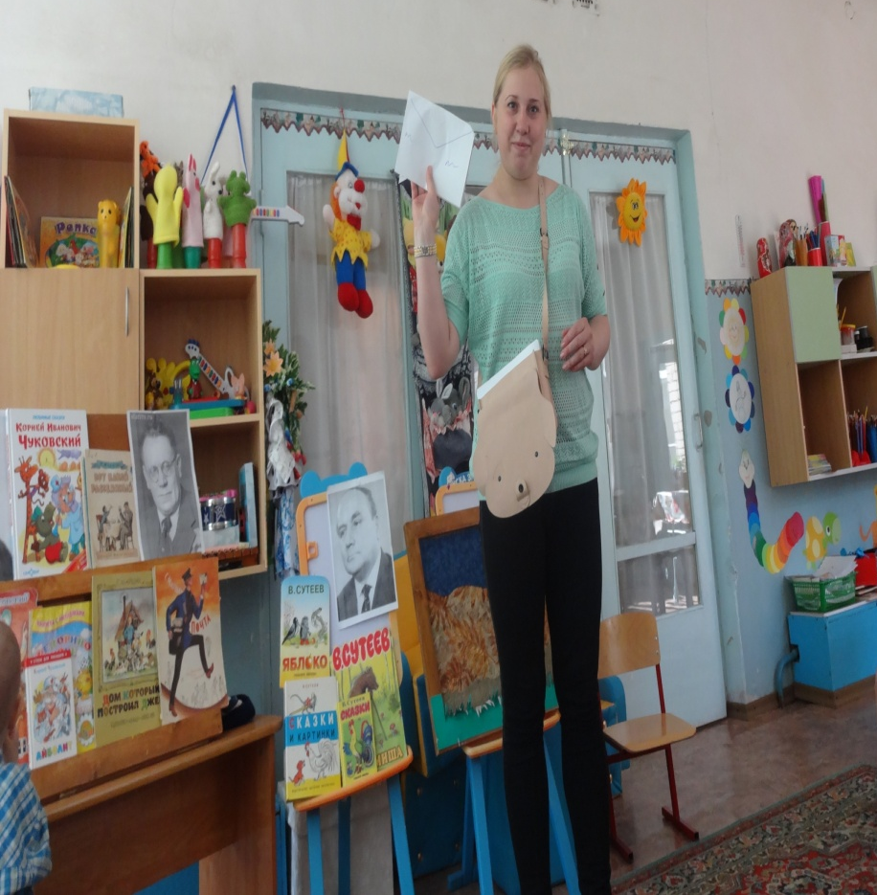
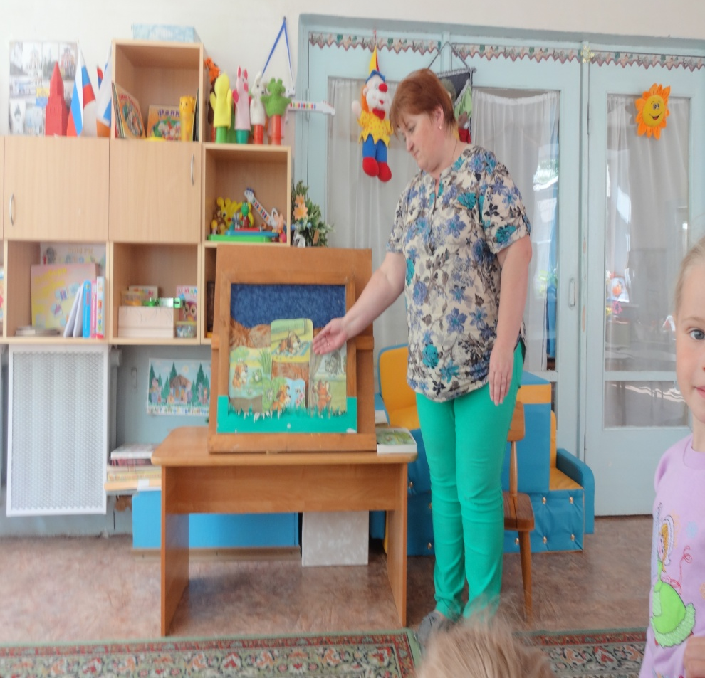
Реализация проекта

Slide 14
Знакомство с Корнеем Чуковским

Slide 15
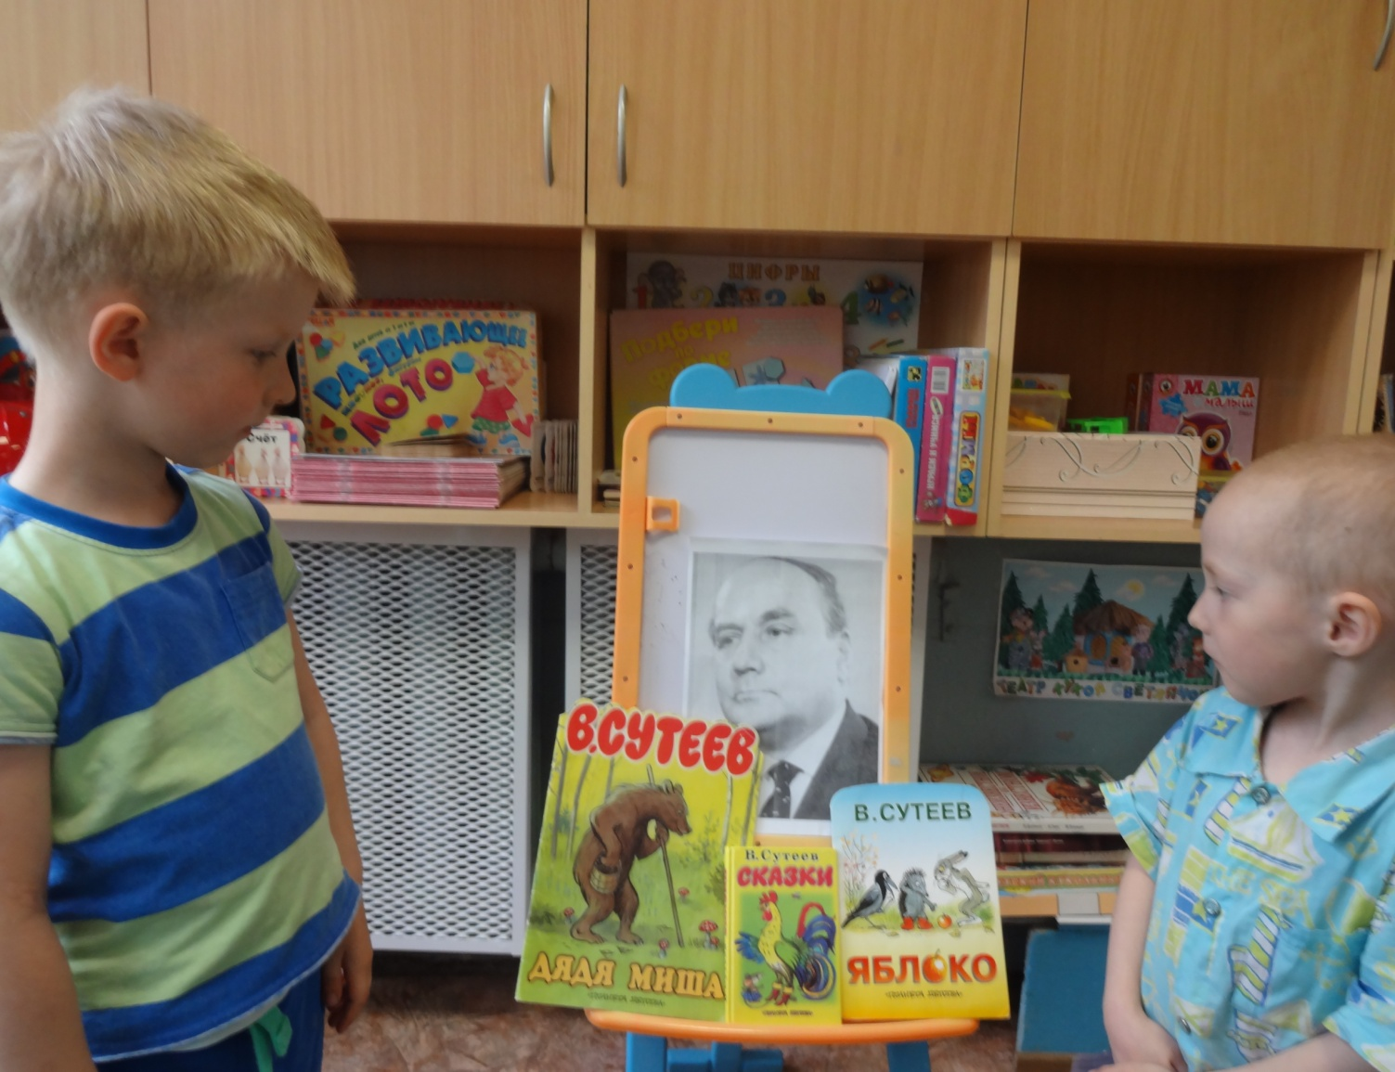
Творчество Владимира Сутеева

Slide 16
Знакомимся с Самуилом Маршаком

Slide 17
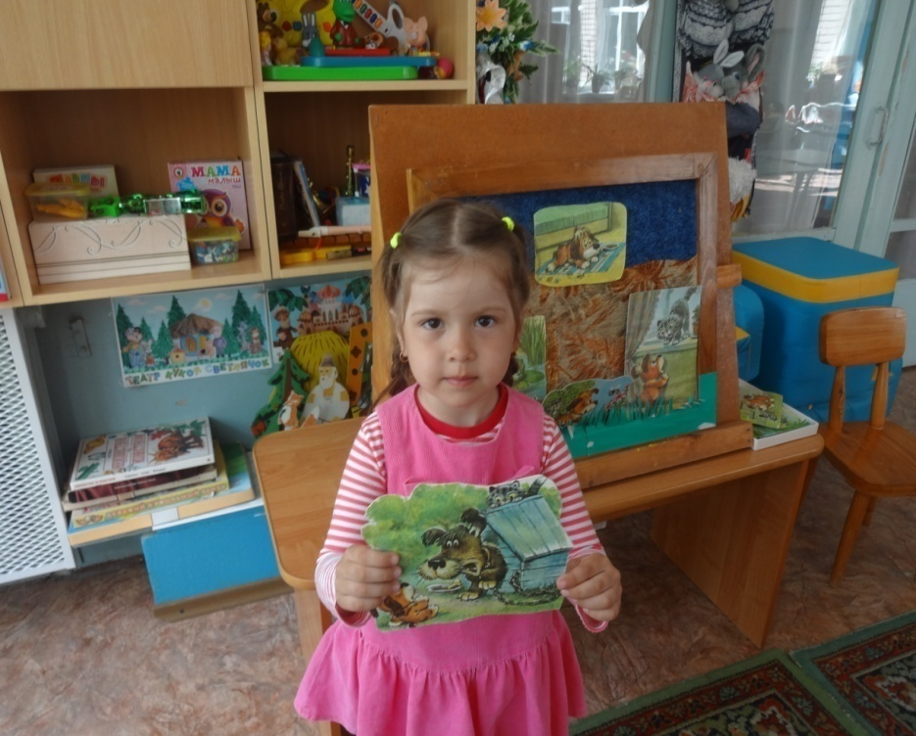
Театр на фланелеграфе «Кто сказал «Мяу»?»

Slide 18
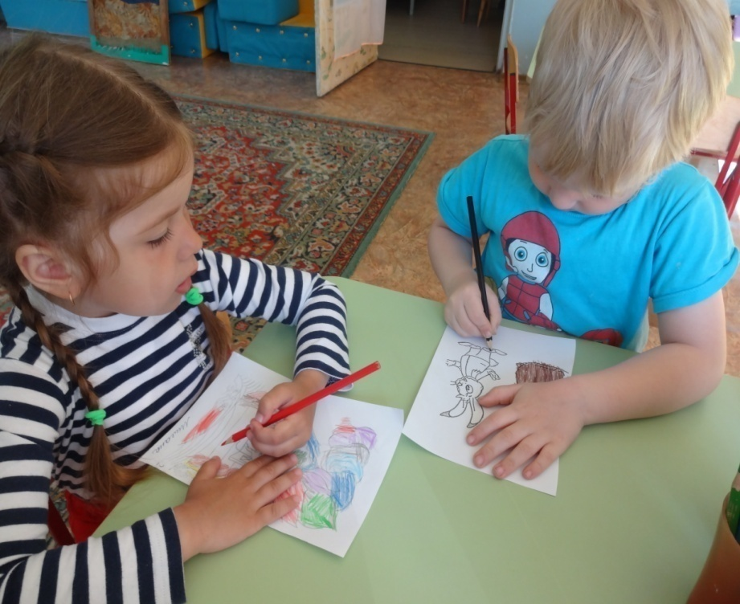
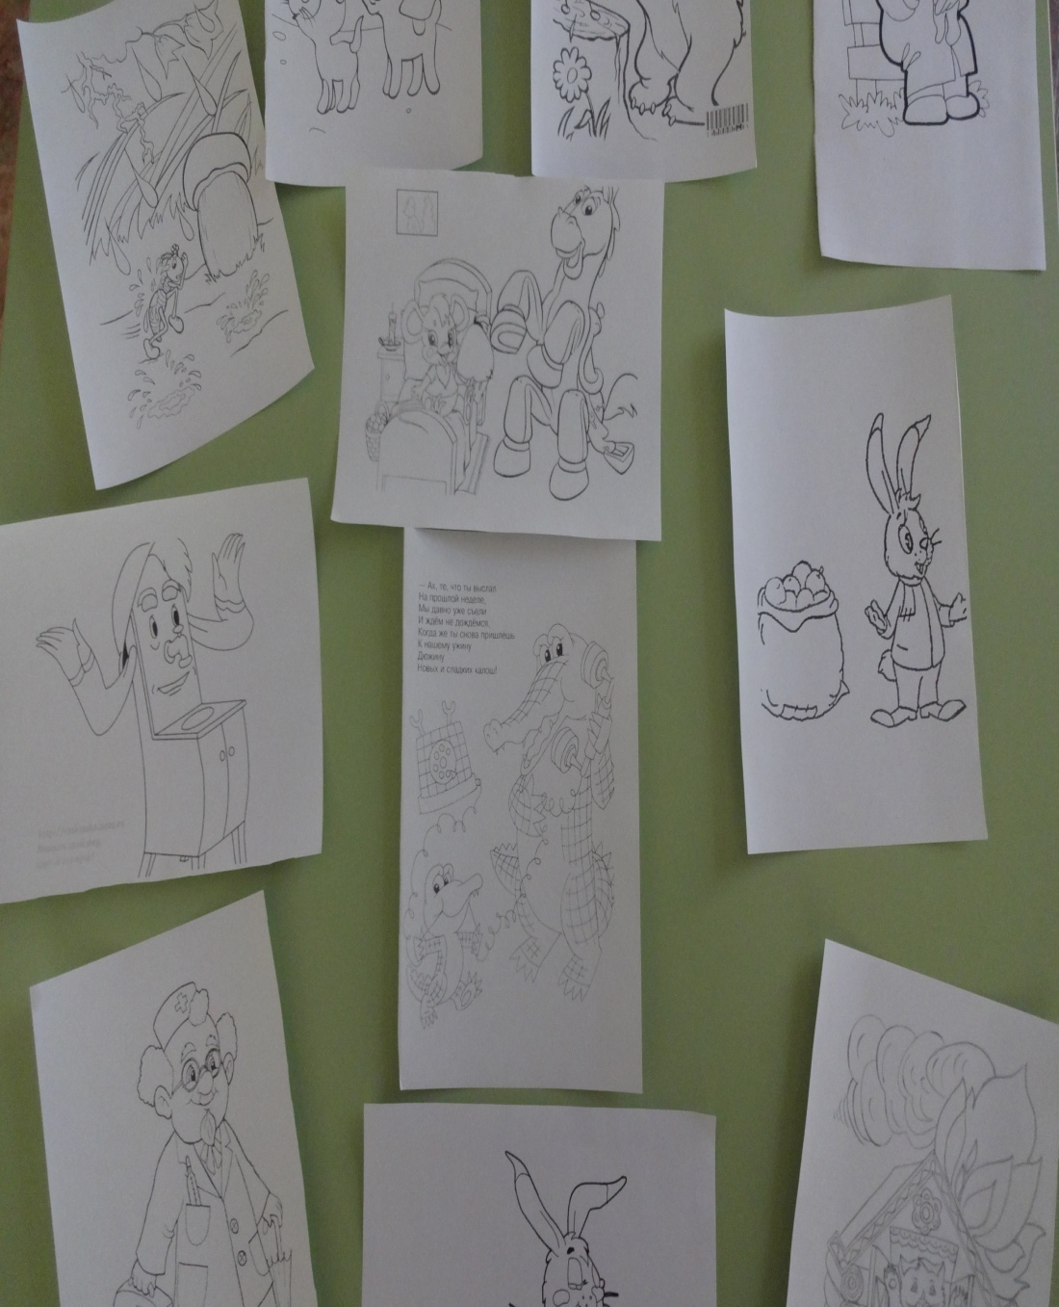
Раскрашивание картинок по любимым сказкам

Slide 20
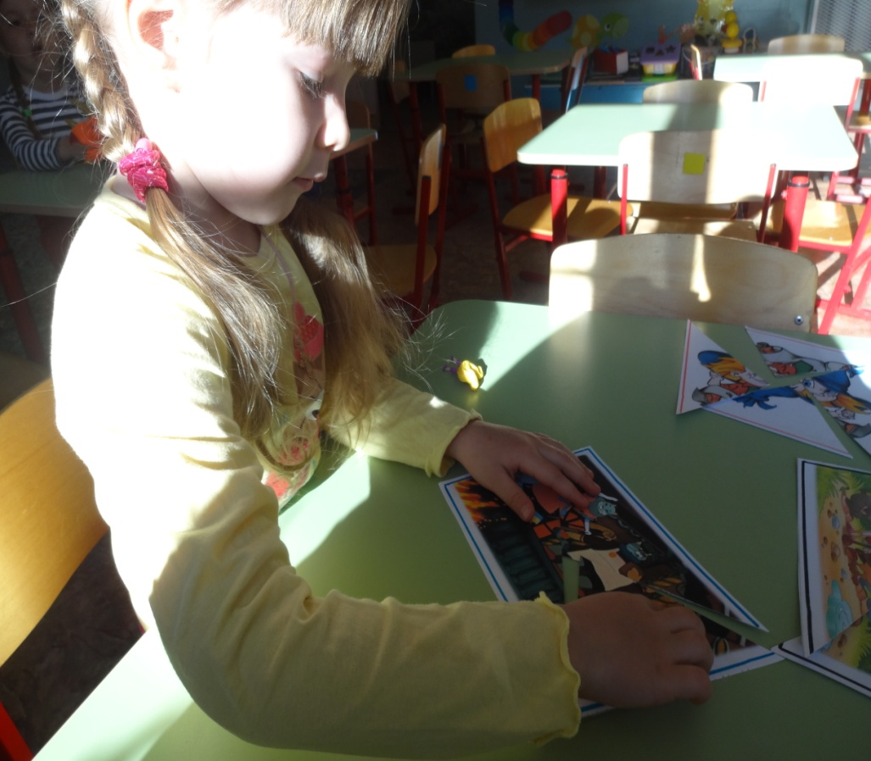
Дидактическая игра «Собери картинку»

Slide 21
Рассматривание иллюстраций

Slide 22
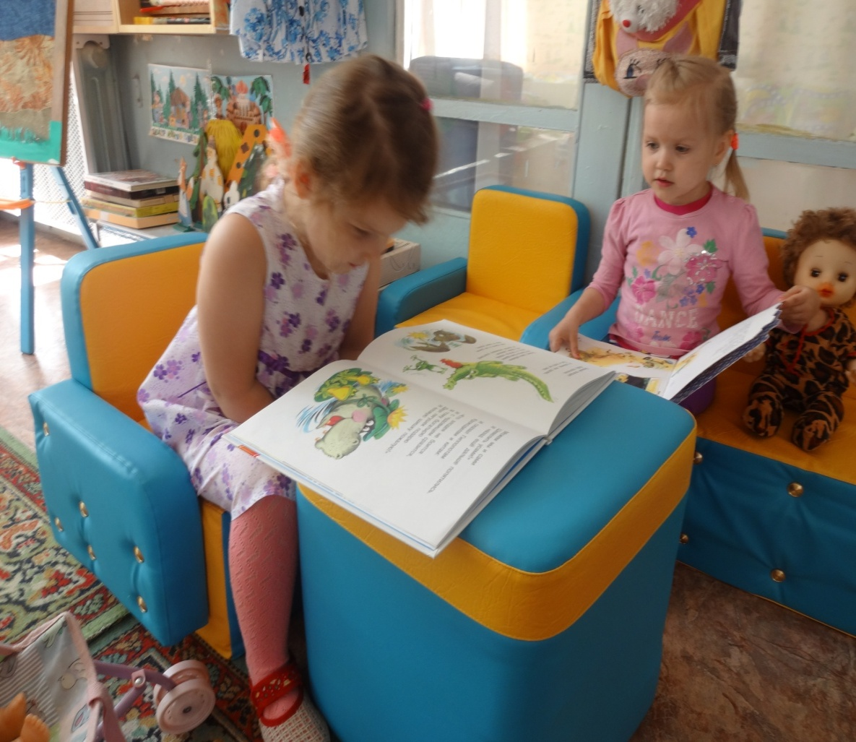
Сюжетно – ролевые игра «Семья»

Slide 23
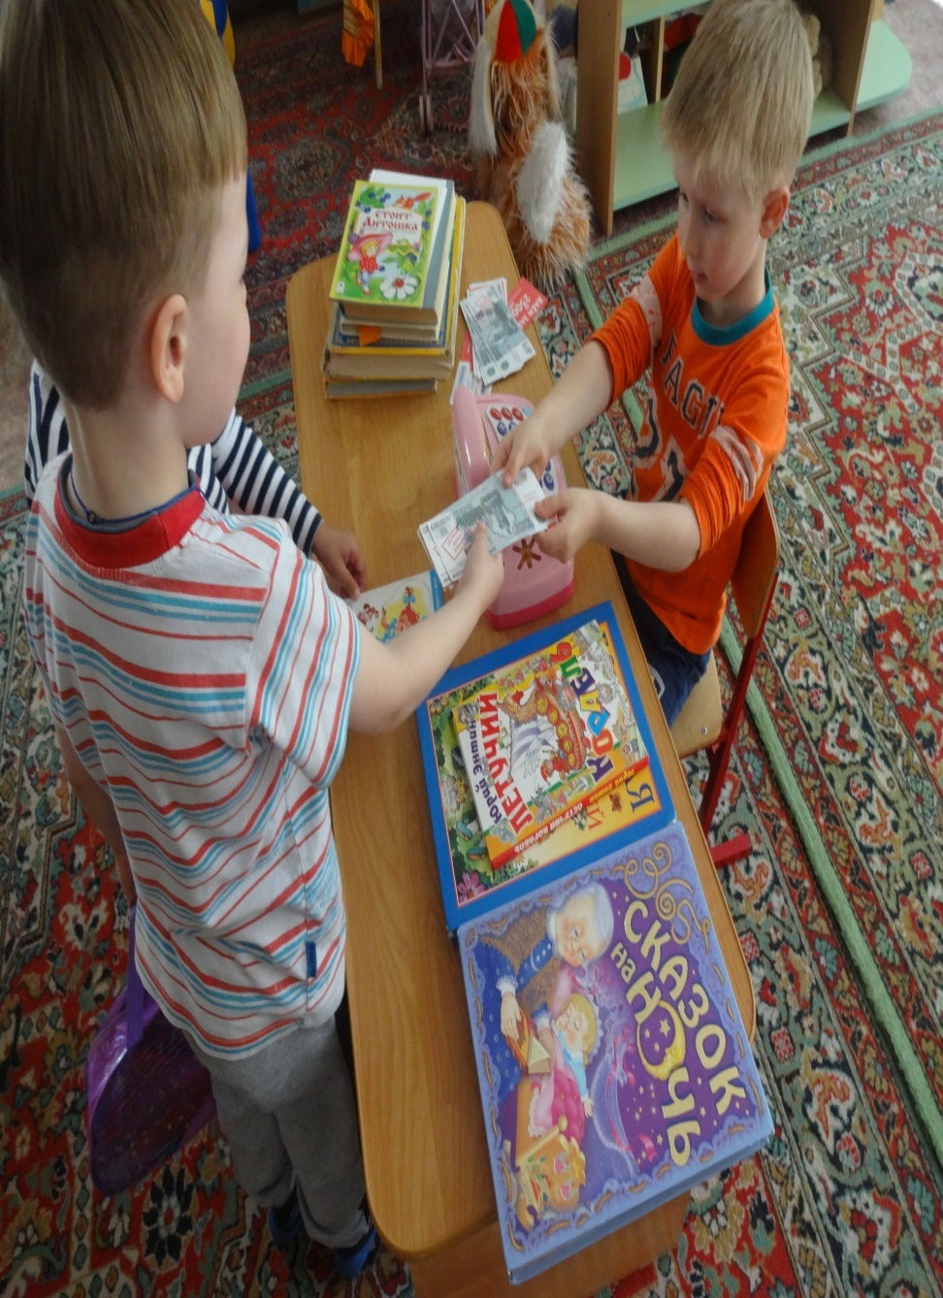
Сюжетно – ролевые игра «Книжный магазин»

Slide 24
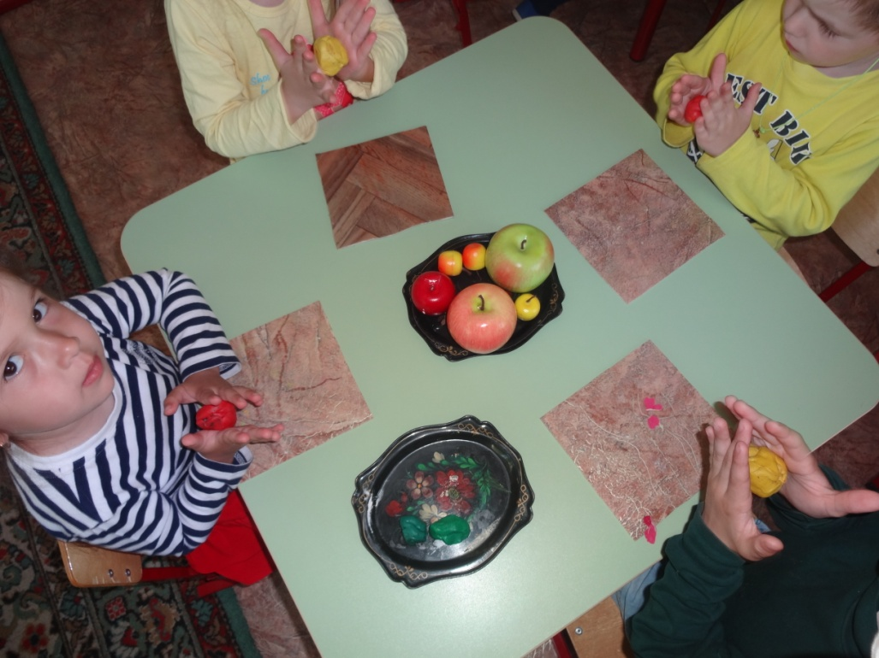
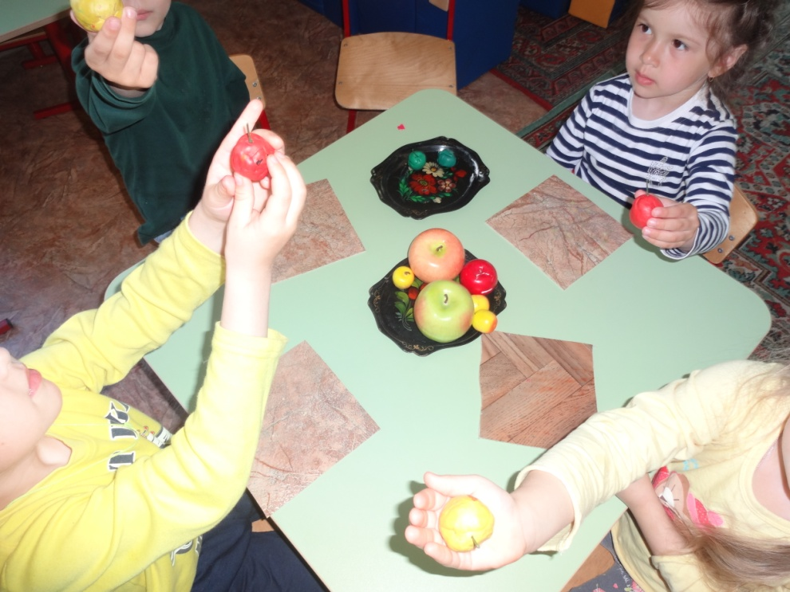
Продуктивная деятельность по сказке В.Сутеева «Яблоко»

Slide 25
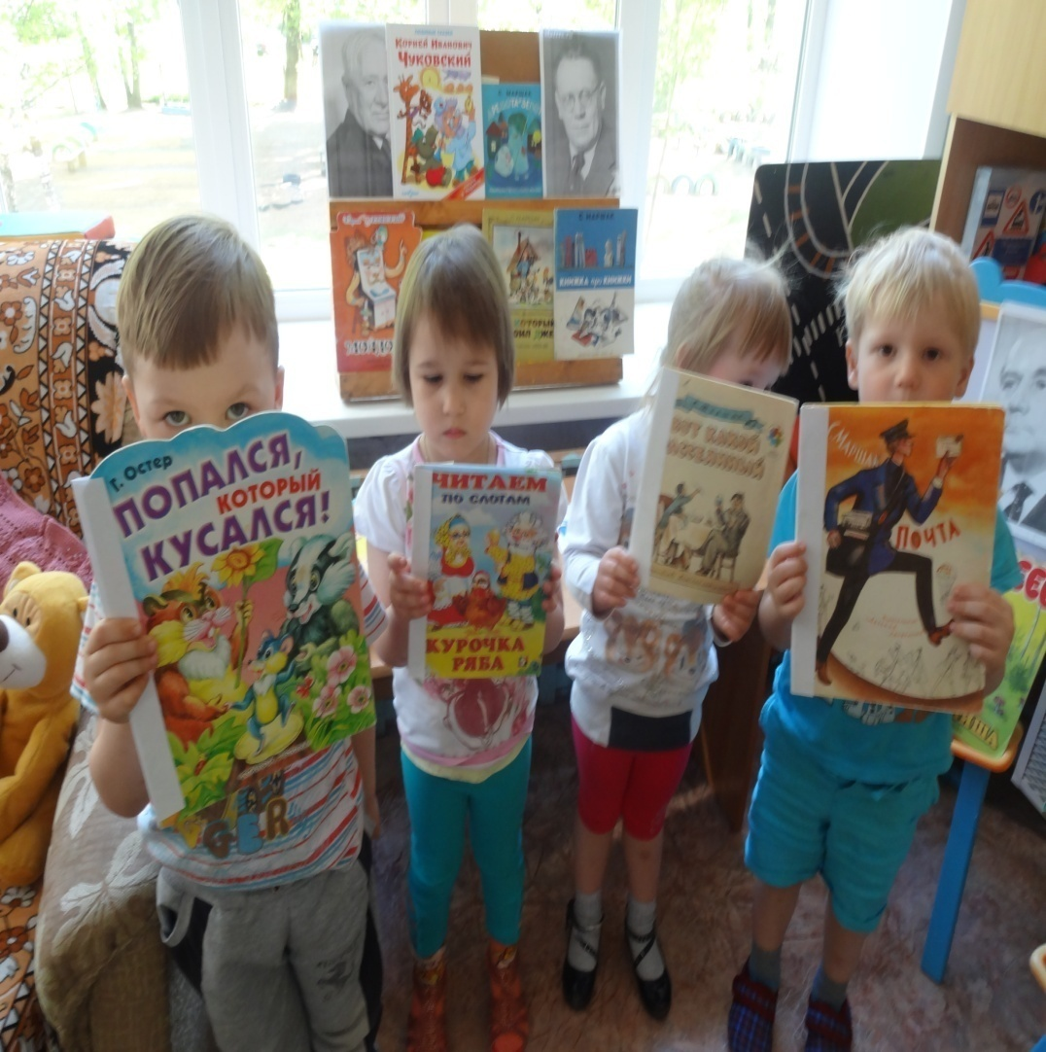
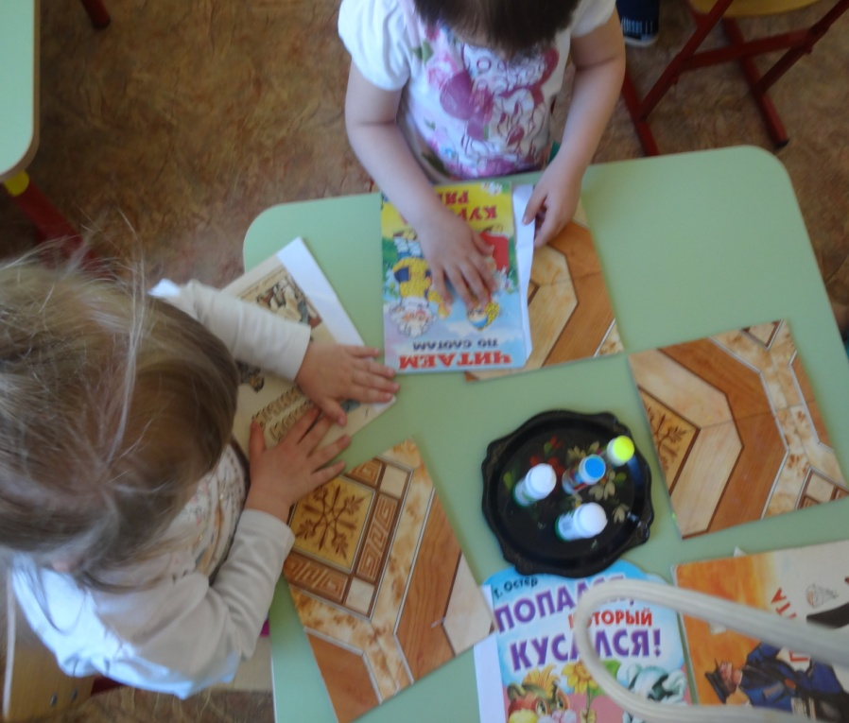
Книжкина мастерская

Slide 26
Консультация для родителей

Slide 27
Выставка рисунков

